Slide 1
ПРЕНАТАЛЬНАЯ ДИАГНОСТИКА КИСТ ПУПОВИНЫ: КЛИНИЧЕСКИЕ ЗНАЧЕНИЯ И ИСХОДЫ ГЕСТАЦИИ
чл.-корр. НАМНУ, д-р мед. наук, проф. Чайка В.К. д-р мед. наук, проф. Говоруха И.Т. канд. мед. наук, доц. Белоусов О.Г. клин-орд. Трубникова И.О.

Slide 2
Пуповина — это провизорный орган, который является составной частью фето-плацентарного круга кровообращения, обеспечивающий жизнедеятельность плода на протяжении всей беременности
Патология пуповины может быть причиной серьезных патологических процессов у плода и новорожденного, включая внезапную смерть в ходе родов
Notes:
Нормальная пуповина состоит из трех сосудов ― двух артерий, по которым кровь плода поступает в микроциркуляторное русло плаценты, и одной вены, которая обеспечивает отток оксигенированной крови плаценты в сосудистое русло плода. Сосуды окружены соединительной тканью ― Вартоновым студнем. Отсутствие иннервации и относительно большая протяженность (50-60 см) магистральных сосудов пуповины предполагает весьма сложную конструкцию сосудистого тяжа и окружающей стромы с формированием так называемого сосудистого пуповинного пульсара. В связи с этим, пуповина может быть причиной серьезных патологических процессов у плода и новорожденного.
Внутриутробное существование во многом зависит от особенностей развития пуповины. Неправильное или недостаточное ее формирование препятствует нормальному развитию плода. Анте- и постнатальная клиническая оценка патологии пуповины существенно повышает достоверность определения состояния фетоплацентарной системы и прогнозирования состоянии плода, новорожденного и младенца уже с начала II триместра беременности.

Slide 3
Киста пуповины — редкая патология во время беременности и может быть идентифицирована с помощью эхографии на разных ее сроках
Распространенность кист пуповины колеблется от 0,4 до 3,4%
[Д.О.Иванов, 2019]

Slide 4
Цель. Установить диагностическую и клиническую значимость кист пуповины и исходы течения беременности при данной патологии
Notes:
Кисты пуповины — редкая патология при беременности. Кисты пуповины могут быть идентифицированы с помощью ультразвука на разных стадиях беременности. В течение первого триместра распространенность кист пуповины колеблется от 0,4 до 3,4% . Распространенность кист пуповины во втором и третьем триместрах неизвестна, и до настоящего времени соответствующие исследования ограничивались сообщениями о небольшом количестве случаев. Существует разница в клинической значимости и прогнозе между кистами пуповины первого триместра и второго / третьего триместра. Согласно большинству исследований, большинство кист в первом триместре являются преходящими, не влияющими на исход беременности . Кисты пуповины обычно классифицируются как истинные кисты или псевдокисты. Истинные кисты происходят из эмбриологических остатков аллантоиса или омфаломезентериального протока . При эхографии характеризуются анэхогенным содержимым и наличием капсулы, толщиной до 1 мм. Размеры истинных кист варьируют от 0,5 до 10 см и выше; располагаются они обычно в непосредственной близости от туловища плода. Ложные кисты образуются вследствие разжижения вартонова студня, которое часто возникает в очаге его уплотнения; обычно имеют небольшой диаметр и могут встречаться в любом отделе пуповины. Кисты бывают единичными и множественными. Оба вида кист значительно чаще встречаются в I триместре беременности, к концу которого большинство из них спонтанно исчезает, Эти кисты, даже имеющие большие размеры, обычно не оказывают влияние на циркуляцию крови в пуповине. Надо отметить, что данная патология имеет корреляцию с врожденными пороками и впоследствии у таких плодов может развиться внутриутробная задержка развития. Уществуют исследования, в которых частота хромосомных аномалий при обоих видах кист достаточно высокая, и составляет приблизительно 50%

Slide 5
Материалы и методы исследования
В Донецком республиканском центре охраны материнства и детства (ДРЦОМД) за девять месяцев 2020 года произошло 1408 родов
из них у трёх диагностировали кисты пуповины
Было проведено клинико-лабораторное, эхографическое, допплерометрическое обследование пациенток
Notes:
Эхографическое исследование было проведено на ультразвуковых аппаратах экспертного класса Toshiba Aplio MX (Япония) и Samsung HS70A (Корея) с использованием конвексных мультичастотных трансдъюсеров, частотой 2,0-10,0 МHz с углом обзора 101-180^{о}, поддерживающих функцию 3Д и dynamic flow, также оценено состояние новорожденных детей, осуществлено патогистологическое исследование последа. Для расчета 95%‑го доверительного интервала (95% ДИ) для частоты использовали метод Уилсона.

Slide 6
Результаты исследования
Частота кист пуповины в нашем исследовании составила 0,21% (95% ДИ 0,07-0,62%)
В изученных случаях кисты пуповины обнаруживали в 16, 26 и 33 недели гестации

Slide 7
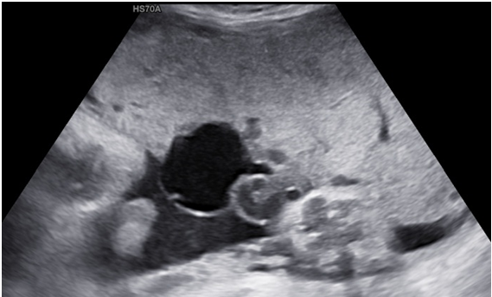
Данные УЗИ при поступлении беременных в ДРЦОМД
Первая беременная: в месте вхождения пуповины в плаценту имеется кистозное образование по типу расслоения амниотических оболочек 110×50 мм

Slide 8
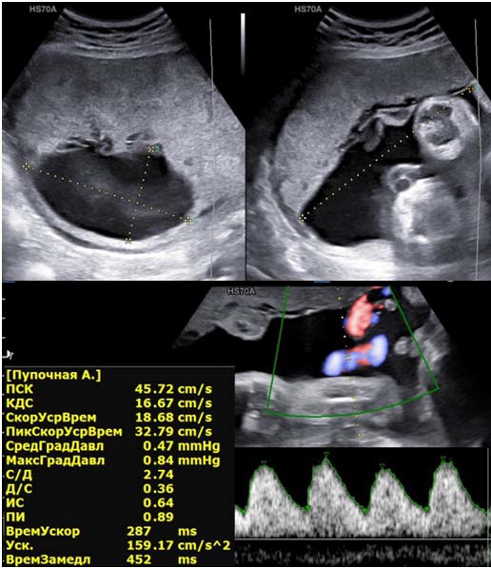
Данные УЗИ при поступлении беременных в ДРЦОМД
Во втором случае: ближе ко дну матки определяется кистозная структура, размерами 80×38×52 мм — киста пуповины (субамниотическая) больших размеров
Третий случай: киста пуповины размерами 33×22 мм
УЗИ беременной Н., 31 нед. гестации киста пуповины, в режиме ЦДК
кровоток пуповины не нарушен

Slide 9
Данные анамнеза
Возраст беременных — от 17 до 32 лет
Жалоб при поступлении не предъявляли
Беременным проводился пренатальный скрининг в сроке 11-13 недель гестации
В 2 случаях из 3, беременность была первая, в третьем — беременность вторая, роды вторые
Notes:
2.Все направлены с ЖК с данными УЗИ, на которых отмечалась киста пуповины.
3.-В сроке 13 недель обследована в МГЦ данных для визуализации плода не выявлено. Маркеры биохимический скрининга- свободная бета-субъединица ХГ-2,338 МоМ, РАРР-А 2,463 МоМ. По результатам комбинированного скрининга индивидуальный риск по хромосомным патологиям не превышает пороговые значение. В МГЦ во 2-м триместре не обследовалась.(беременная 32 лет).
В сроке 13 недель обследована в МГЦ данных для аномалии развития плода не выявлено. УЗИ признаки межоболочечной гематомы в стадии организации. Маркеры биохимический скрининга- свободная бета-субъединица ХГ-1,762 МоМ, РАРР-А 1,357 МоМ. По результатам комбинированного скрининга индивидуальный риск по хромосомным патологиям не превышает пороговые значение. В сроке 16 нед. по УЗИ в области плодовой части плаценты определяется гетерогенное образование: 40*38 мм, с анэхогенным компонентом. Размеры плода соответствуют сроку 16 нед. Низкая плацентация. Гипертонус миометрия. Образование плаценты (гемангиома?) с расслоением оболочек. Кровообращение не нарушено.В сроке 20 нед. выполнен скрининг 2-го триместра в МГЦ- плацентация нормальная. В месте вхождения пуповины визуализируется пристеночное неоднородная структура 37*20 мм- хориальное выпячивание, в ее проекции амниотический тяж по типу субамниотической кисты. Доступных для визуализации аномалий развития плода не выявлено. Обращает на себя внимание хориальное выпячивание и субамниотическая киста в месте прикрепления пуповины- организация кровоизлияния. Альфа-фетопротиеон 0,8 МоМ.(беременеая 23 лет). Обследован в МГЦ в сроке 19 недель и 5 дней. Доступных для визуализации аномалий развития плода не выявлено.Альфа-фетопротеин 0,99 МоМ. Свободная b-субьединица ХГ 1,68 МоМ.(беременная 17 лет).
4. срочными патологическими родами, по показаниям: дистресс плода произведена вакуум-экстракция плода, родился живой доношенный плод, массой 3700,0 г, жив.
5.

Slide 10
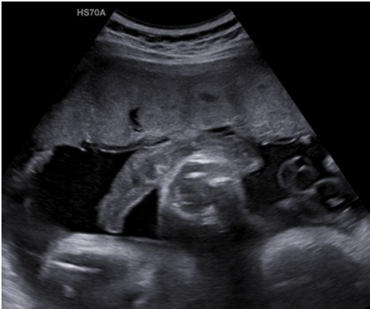
Все пациентки были ургентно родоразрешены путём операции кесарево сечение, показанием явился дистресс плода
Две женщины родоразрешены в сроке 35-36 недель гестации и одна — в 32 недели беременности
УЗИ беременной Н., 32 нед.гестации,
увеличение размеров кисты пуповины
с наличием флотирующего образования
Notes:
Первый ребенок родился с весом 2450,0 гр в сроке 35-36 недель. На 2-е сутки был приложен к груди и был выписан в удовлетворительном состоянии на 6-е сутки. Второй ребенок родоразрешен в сроке 32 недели, с массой тела 2200,0 гр. На 5-е сутки был переведен в ОНН и ЛН. Выписан на 28-е сутки, с диагнозом: перинатальное гипоксически-ишемическое поражение ЦНС, ранний восстановительный период, синдром двигательных нарушений. Недоношенность, срок гестации 32 недели. Пролонгированная желтуха. Третий ребенок рожден в сроке 36 недель, массой тела 1970,0 гр. выписан на 9-е сутки.

Slide 11
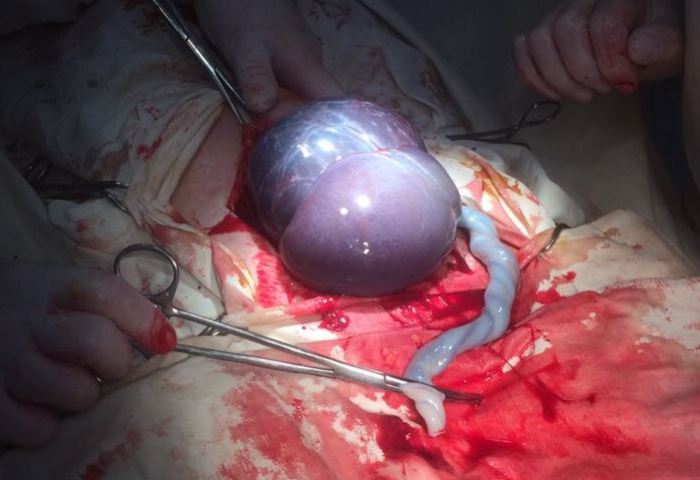
Описание кист во время операции
Первый случай: в области вхождения пуповины в плаценту определялось кистозное образование до 5,0 см в диаметре с жидким содержимым бурого цвета

Slide 12
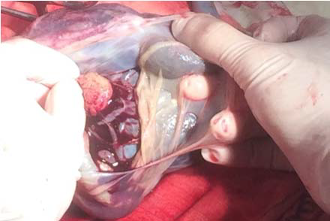
Описание кист во время операции
Второй случай: в области вхождения пуповины в плаценту определялось кистозное гладкостенное образование с серозно-геморрагическим компонентом размерами 15,0×8,1×6,4 см, внутри определялся тканевой компонент светло-коричневого цвета размером 4×5×3 см

Slide 13
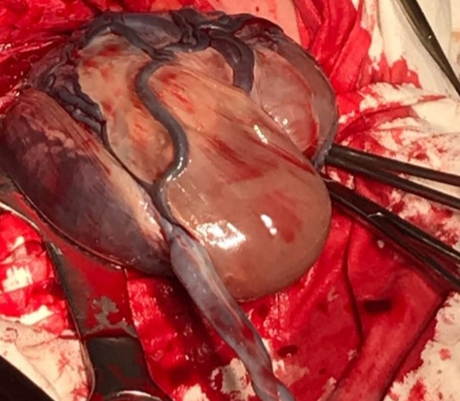
Описание кист во время операции
Третий случай: у края плаценты находилась киста до 8 см с обильным серозным содержимым

Slide 14
Перинатальные исходы
Все дети родились недоношенными с СЗРП. Вес новорожденных детей составил 2450, 2200 и 1970 г
Дети находились на грудном вскармливании и выписаны соответственно на 6, 9 и 28‑е сутки жизни
В последнем случае отмечалось перинатальное гипоксически-ишемическое поражение центральной нервной системы, синдром дыхательных нарушений, пролонгированная желтуха

Slide 15
Патогистологические ответы
В пуповине и оболочках отек. Острая плацентарная достаточность, крупная субамниотическая киста с очагом кровоизлияния в полости
В пуповине умеренный отек вартонова студня, субамниотическая киста. В незрелой плаценте неравномерное кровенаполнение
Киста с обильным серозным содержимым в сочетании с отеком оболочек и пуповины с очаговой лимфоцитарной инфильтрацией, очаговый серозный базальный децидуит
Notes:
2. Субамниотическая киста с очагом кровоизлияния в полости и признаками начальной организации кровяного свертка. В ткани незрелой плаценты неравномерное кровенаполнение, группы замурованных в фибриноид ворсин, умеренное количество синцитиальных почек.
3. В плодных оболочках скудная очаговая лимфоцитарная инфильтрация. Очаговый серозный базальный децидуит.

Slide 16
Выводы
Частота кист пуповины составляет 0,21% (95% ДИ 0,07-0,62%)
Представленные случаи отражают течение беременности и родов, перинатальные исходы при наличии кист пуповины
Динамическое наблюдение и своевременное родоразрешение позволили избежать неблагоприятных исходов у новорожденных детей
Notes:
Киста плаценты является редкой патологией плаценты. Основным методом её обнаружения является ультрозвуковое исследование. Единичная киста не занимает много места на плаценте, она не способна нарушить кровообращение, поэтому, в большинстве случаев, данная патология никак себя не проявляет. Обнаружить ее можно только при проведении ультразвукового исследования.
При единичной кисте небольшого размера его влияния на развитие ребёнка не происходит. Однако бывают ситуации, когда кисты располагаются на большой площади плаценты, тем самым нарушают её снабжение кровью и кислородом. Тогда может наблюдаться снижение активности плода и вялость движений. Но стоит учитывать, что малоподвижность не всегда является последствием кистозного образования.
Таким образом, ультразвуковой скрининг на протяжении всей беременности является обязательным и необходимым методом обследования, который нужно проводить всем беременным для диагностики патологии пуповины и плаценты.

Slide 17
СПАСИБО ЗА ВНИМАНИЕ!

